Slide 1
Horizontální členitost
Vytvořil: Mgr. Jan Řezníček

Slide 2
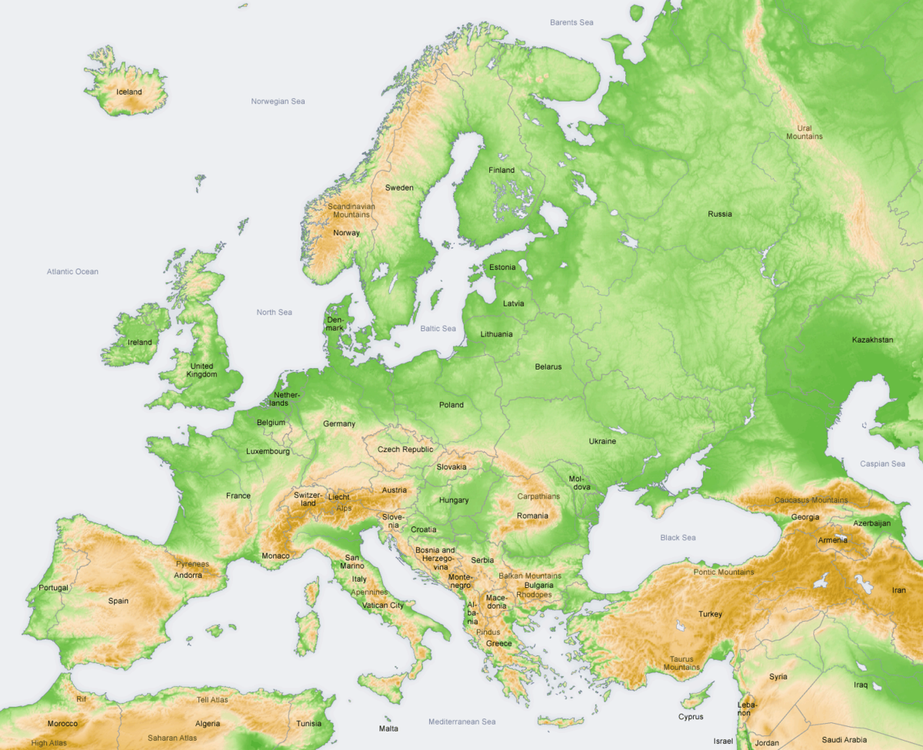
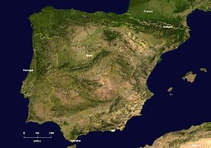
Horizontální členitost
členitost při okraji pevniny – horizontální členitost
určuje členitost pobřeží (zálivy, poloostrovy…)

Slide 3
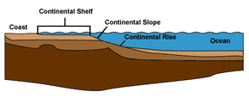
Dno světového oceánu – části oceánského dna
Pevninský šelf – část pevniny zatopená vodou - hloubka max. 200m
Pevninský svah – oceánské dno, které navazuje na pevninský šelf – prudce se svažuje (hloubka až 3000m)
Oceánská pánev – většina plochy oceánského dna – hloubka až 5000m (tvořena usazeninami)

Slide 4
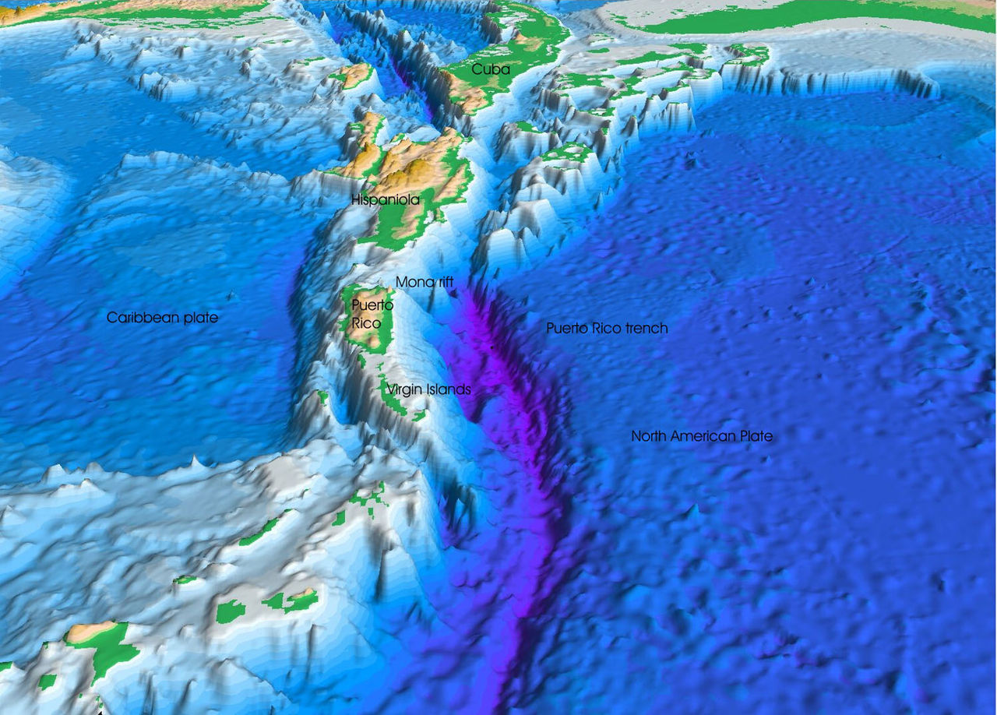
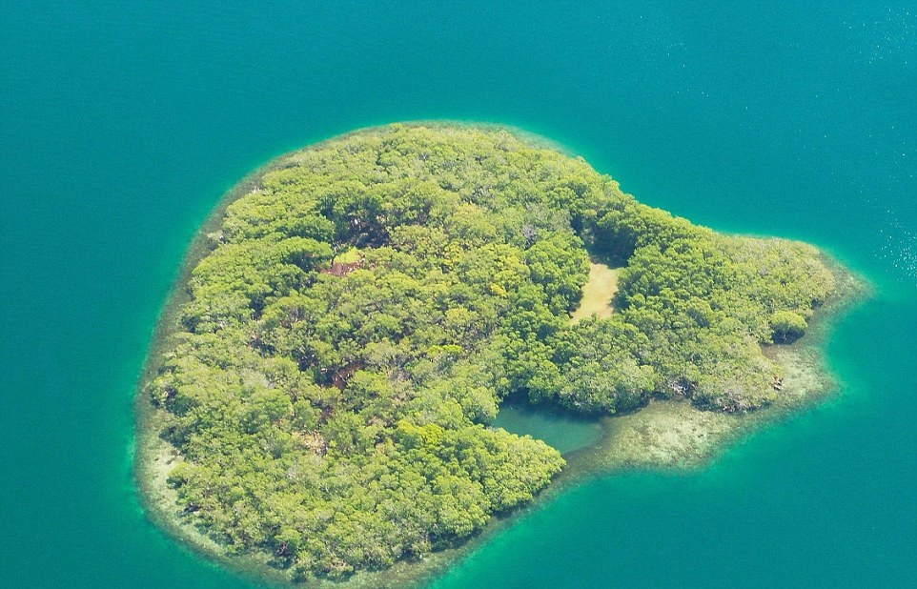
Dno světového oceánu – části oceánského dna
Středooceánský hřbet – podmořské pohoří, vzniká rozpínáním oceánského dna, na některých místech vystupuje nad hladinu a tvoří ostrov
Hlubokooceánské příkopy – protáhlé sníženiny, zařízlé do oceánského dna, vznikají oddalováním oceánských lit. Desek, nejhlubší je Mariánský příkop ( 10994m)

Slide 5
Pro dnešní den je to vše ☺

